Slide 1
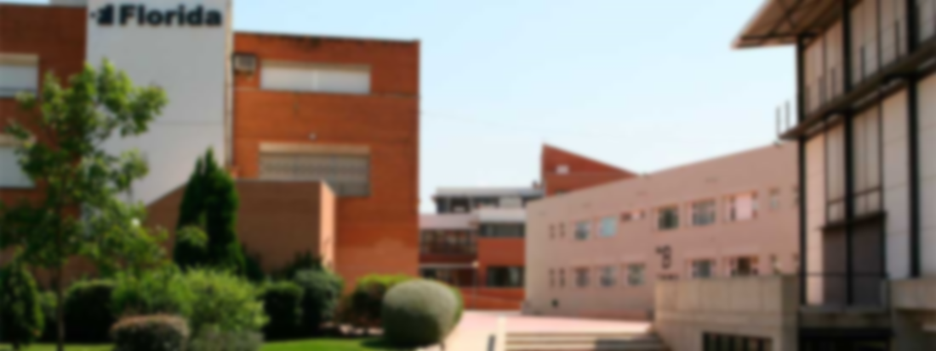

FLORIDA APP
Proyecto realizado por Gabriel Argente, Haitian Ji, Davit Costa, Iván López, Diego Sanchez y Marcos Simón

Slide 2
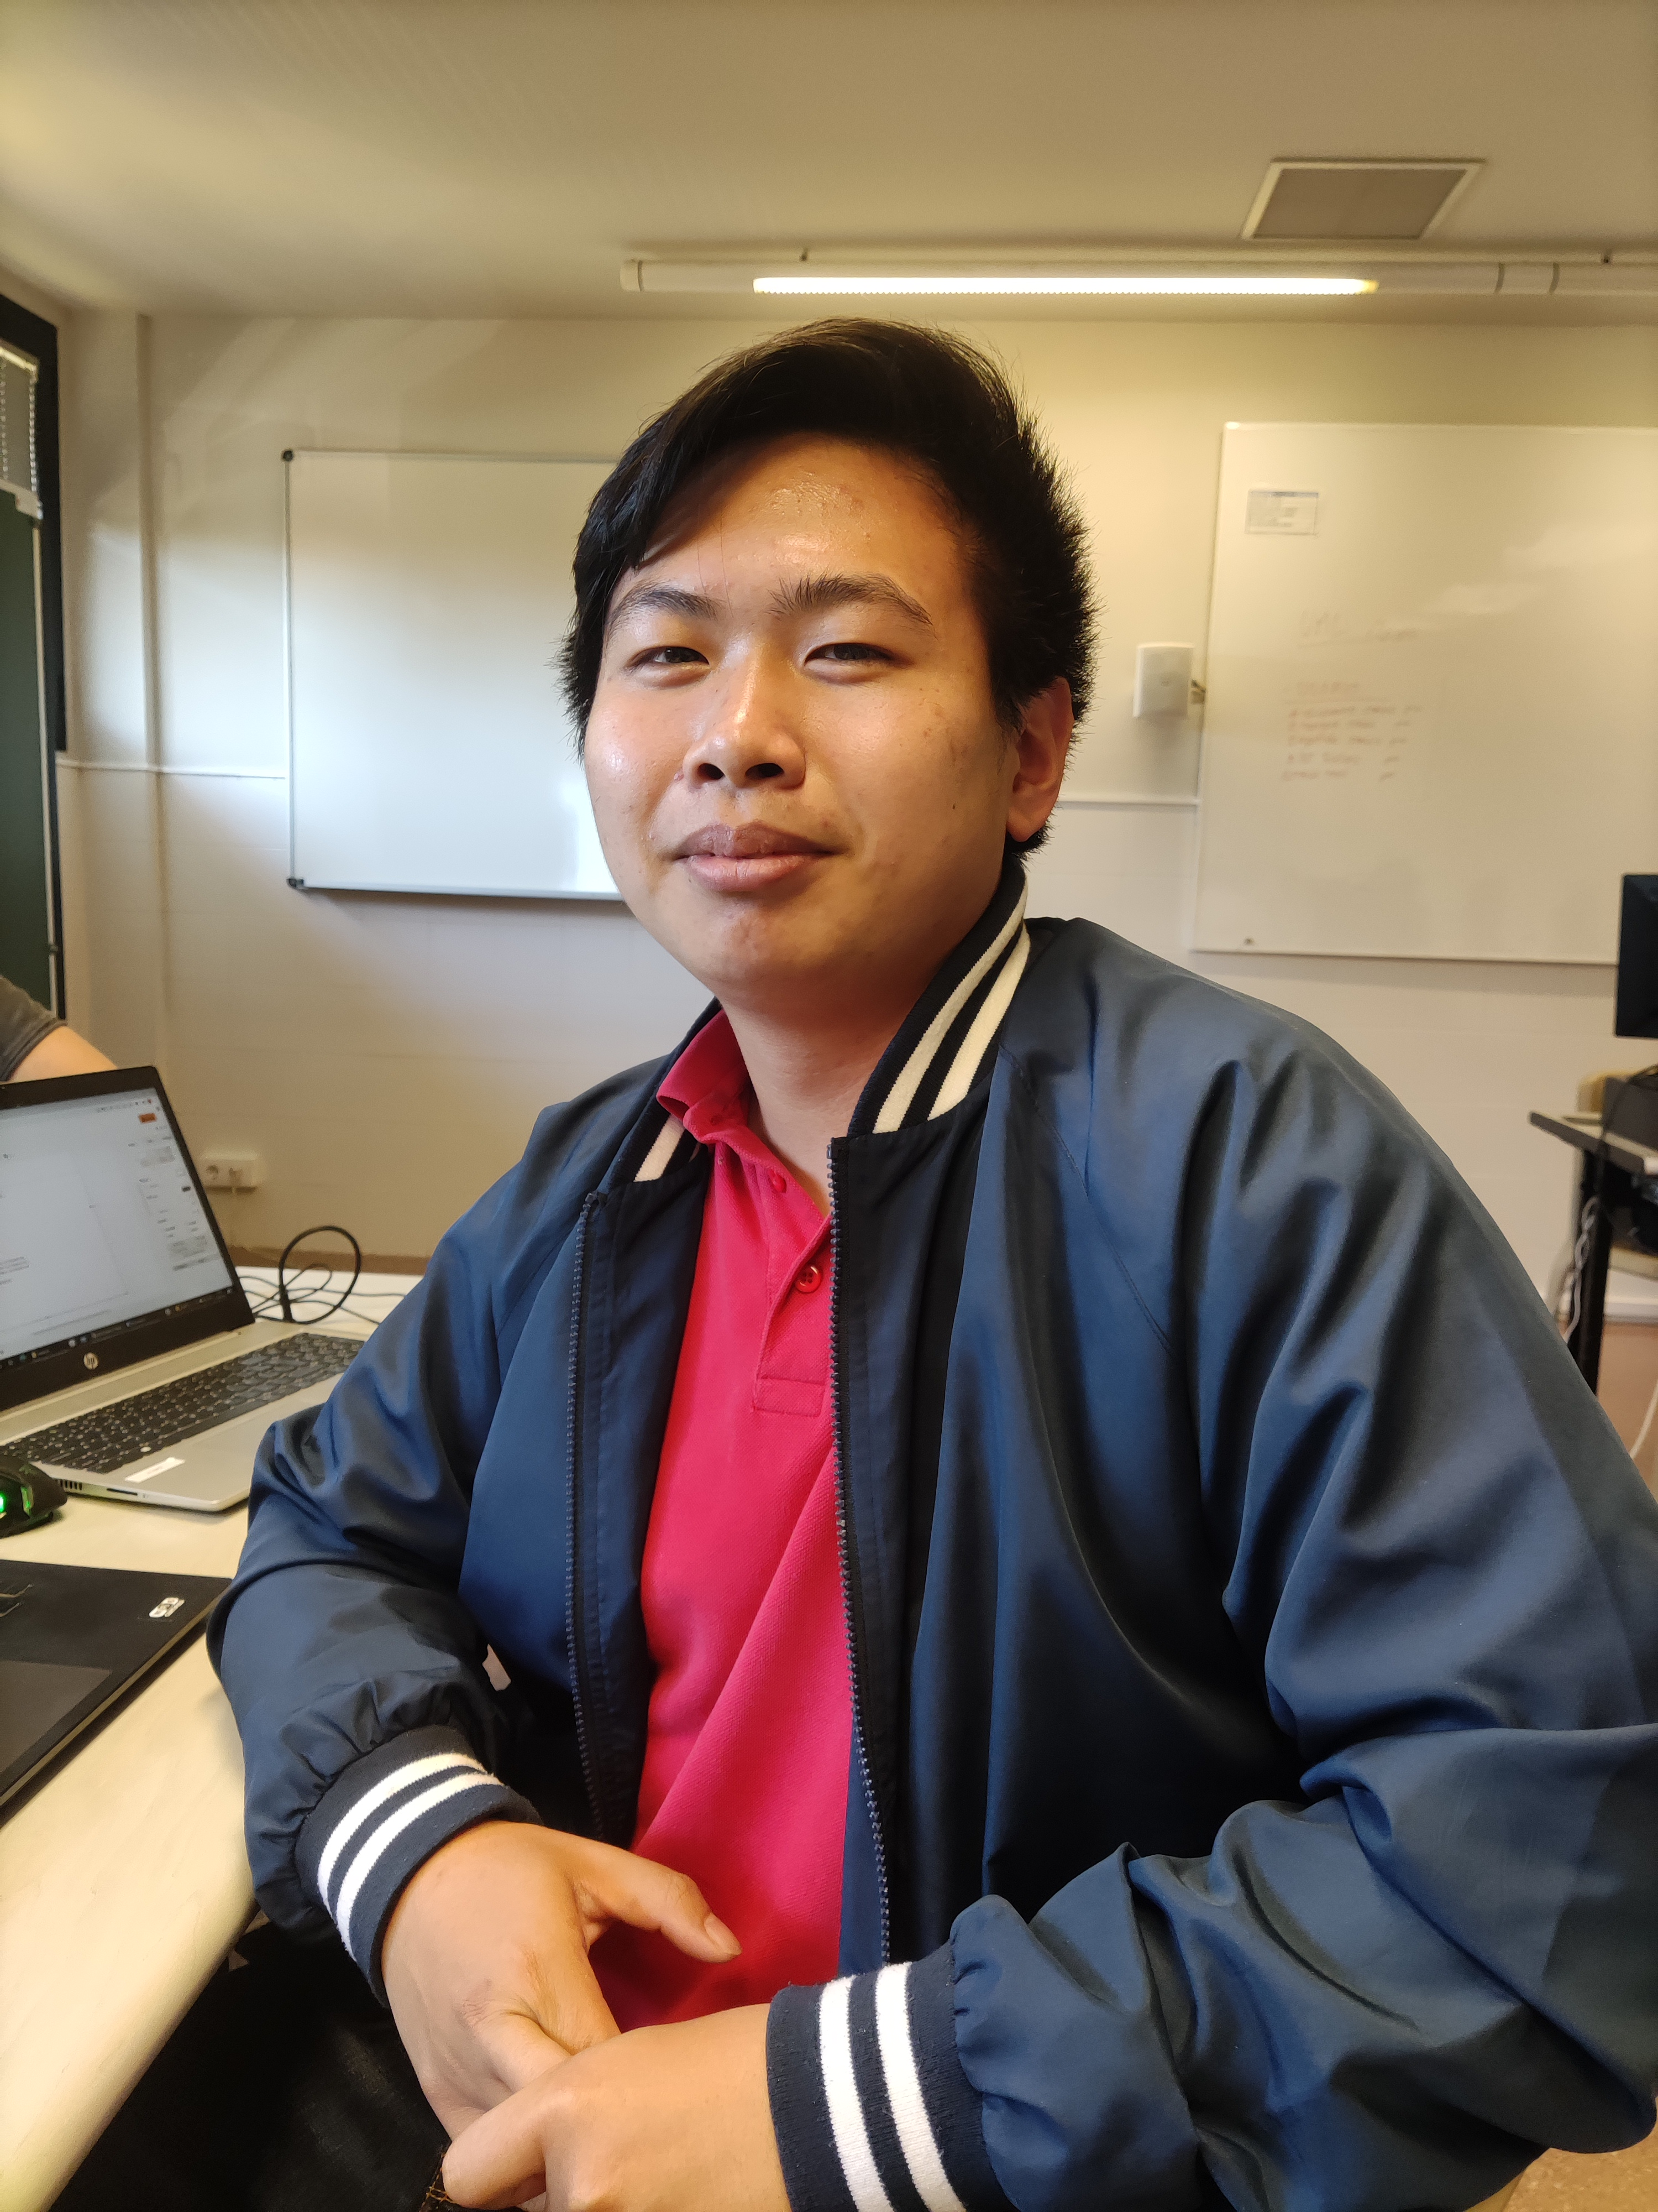
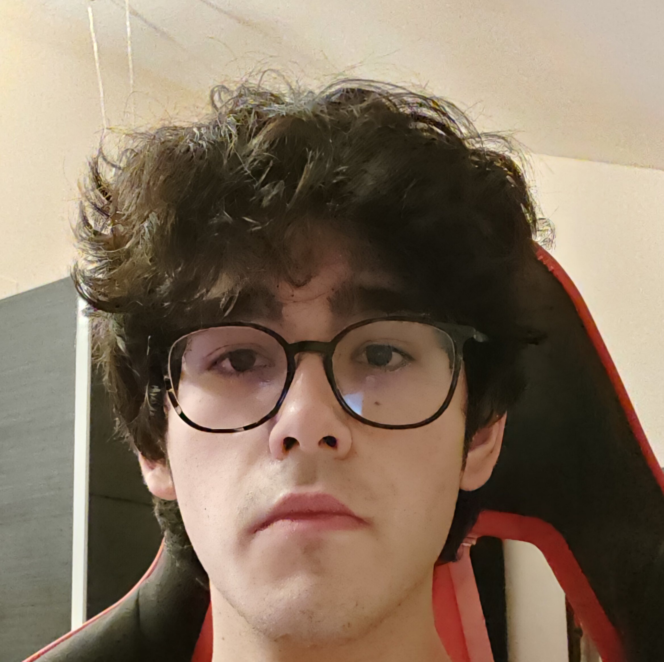
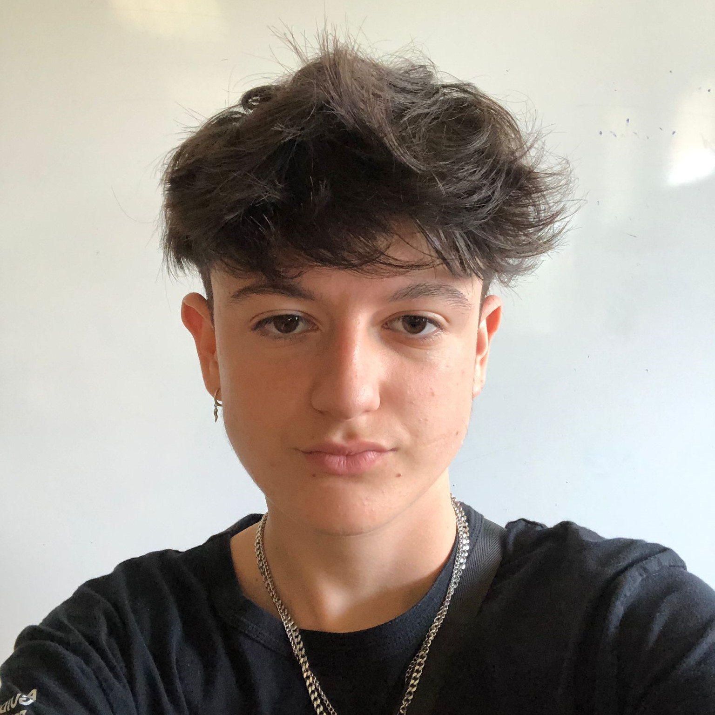
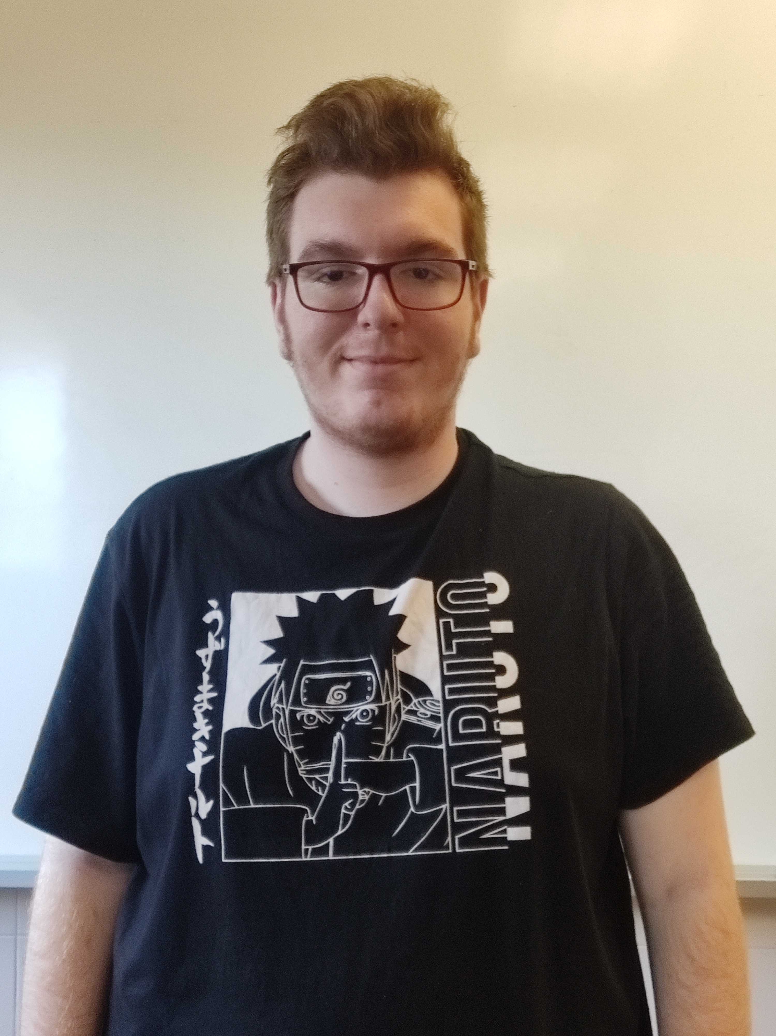
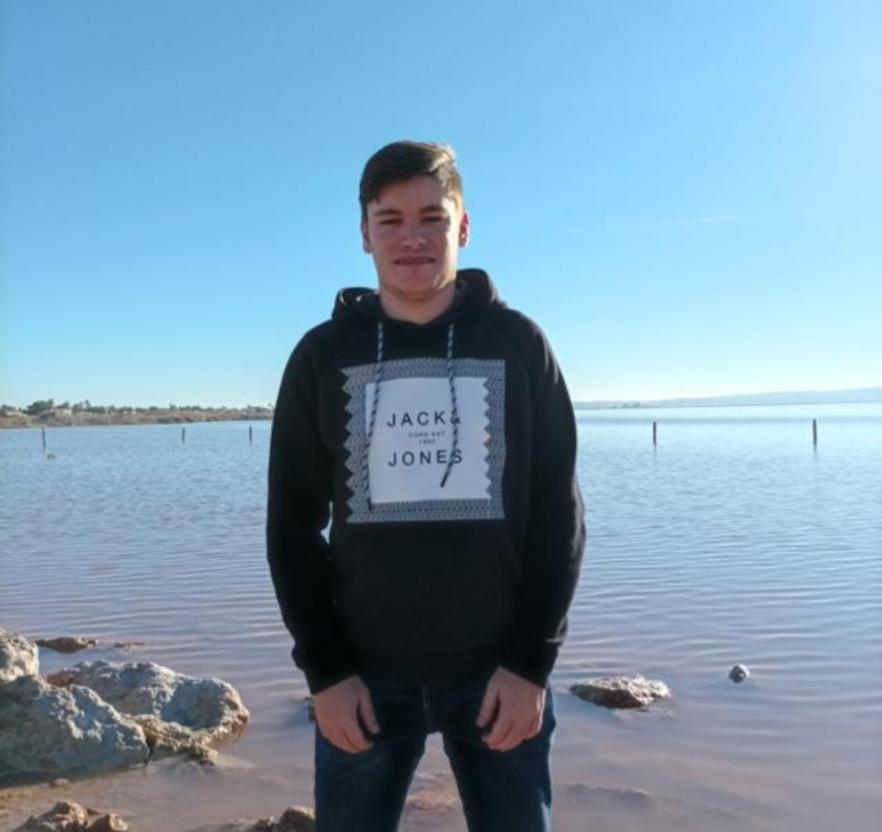
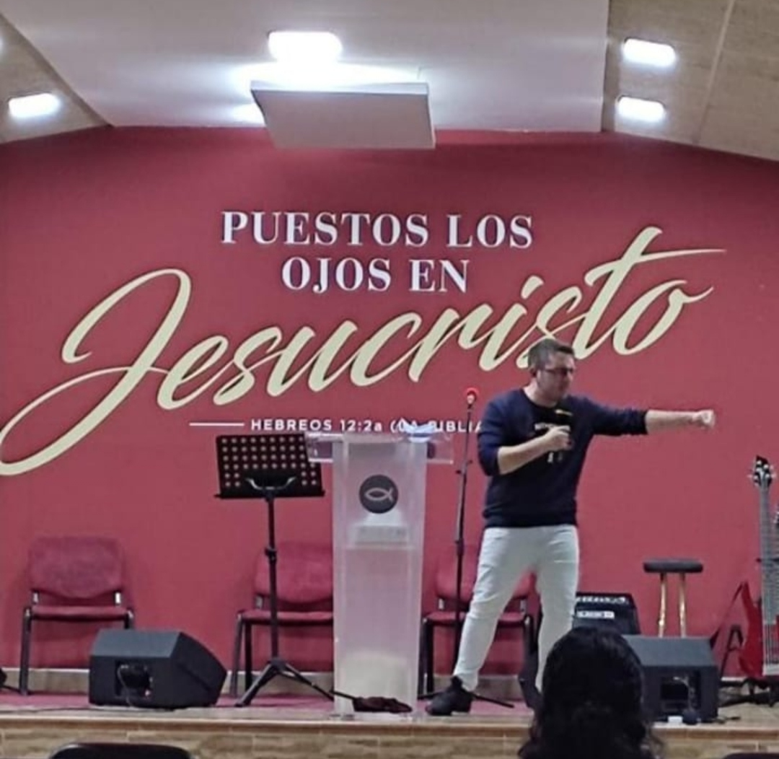
Integrantes del equipo
Haitian Ji
Gabriel Argente
Diego Sánchez
Davit Costa
Iván López
Marcos Simón
-Programador de backend
-Diseñador base de datos
-Programador de backend
-Diseñador base de datos
-Diseñador de frontend
-Diseñador de frontend
-Diseñador de la página web
-Programador de backend
-Diseñador base de datos
-Programador de backend
-Diseñador base de datos
-Diseñador de frontend
-Diseñador de la página web

Slide 3

FloridApp es una aplicación que mejora la gestión de los servicios del centro educativo Florida, los usuarios/as dispondrán de diferentes herramientas que agilizaran procesos difíciles de tratar como las reuniones con los diferentes docentes del centro.
PRESENTACIÓN

Slide 4

Pensamos en como satisfacer las necesidades de tanto alumnos como docentes de Florida con una sola aplicación, la cual propiciaría y agilizaría el uso de los siguientes servicios…
Cafetería, Biblioteca, Reuniones y Info. Ciclos
SURGIMIENTO DE LA IDEA

Slide 5





HERRAMIENTAS DE TRABAJO

Slide 6

Orientativo
EXPERIENCIA DEL USUARIO
Sencilla
Cómoda

Slide 7




NUESTROS SERVICIOS
Reunión
Consultar Ciclos
Cafetería
Biblioteca

Slide 8
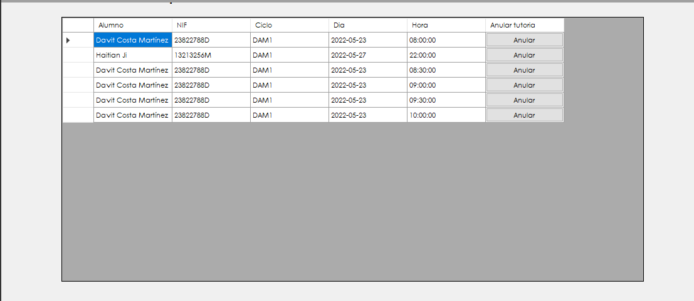
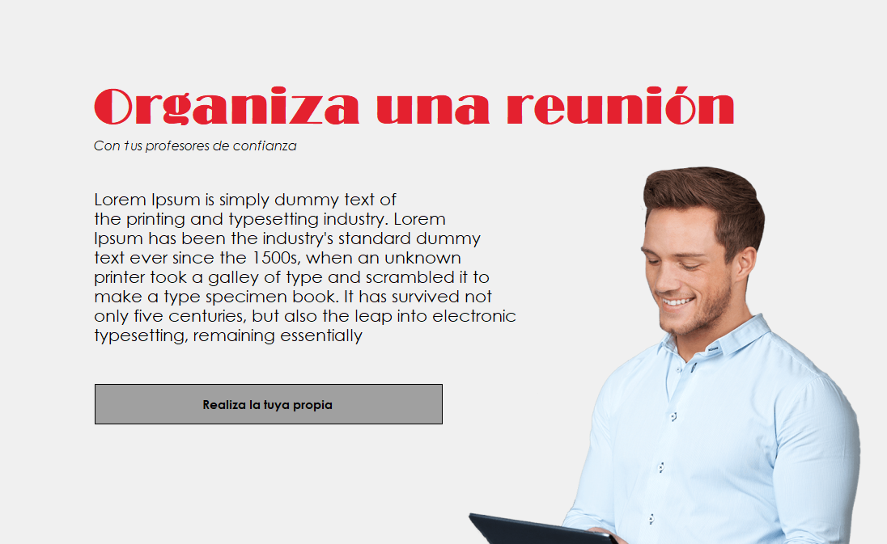
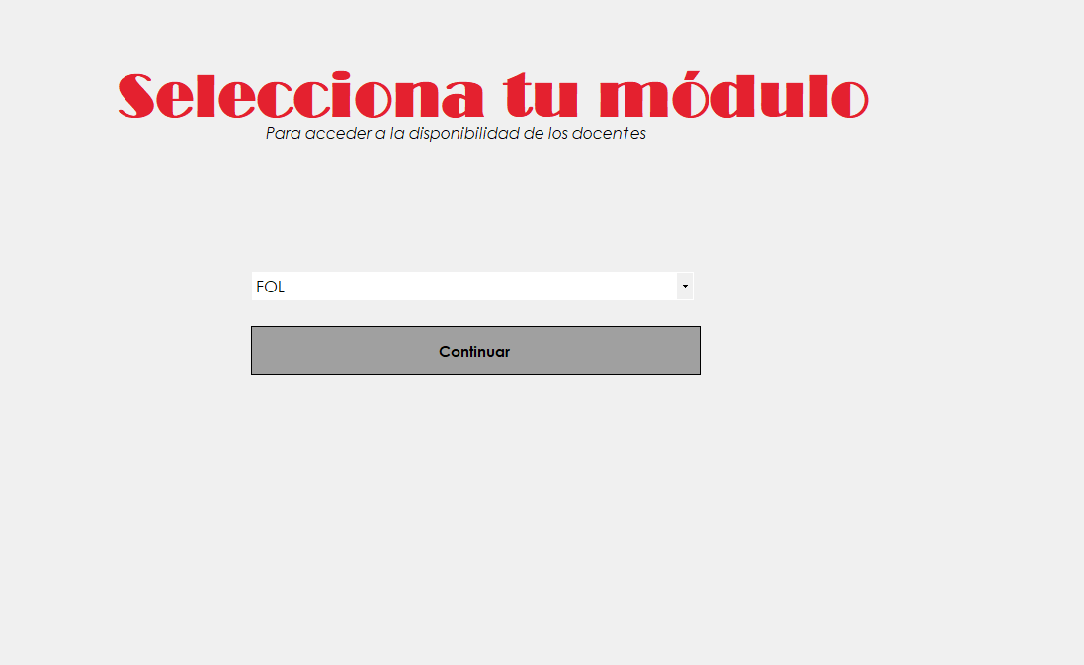
Servicio Reunión

Slide 9

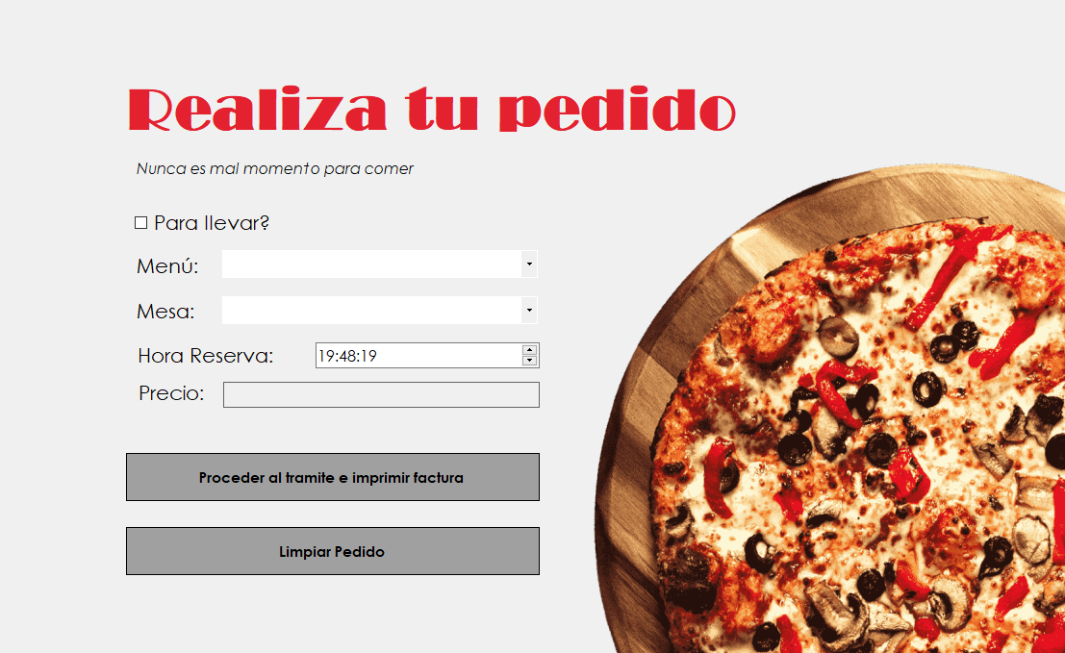
Servicio Cafetería

Slide 10
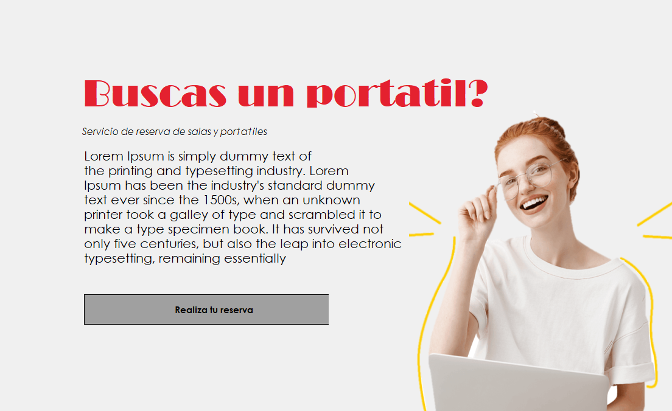
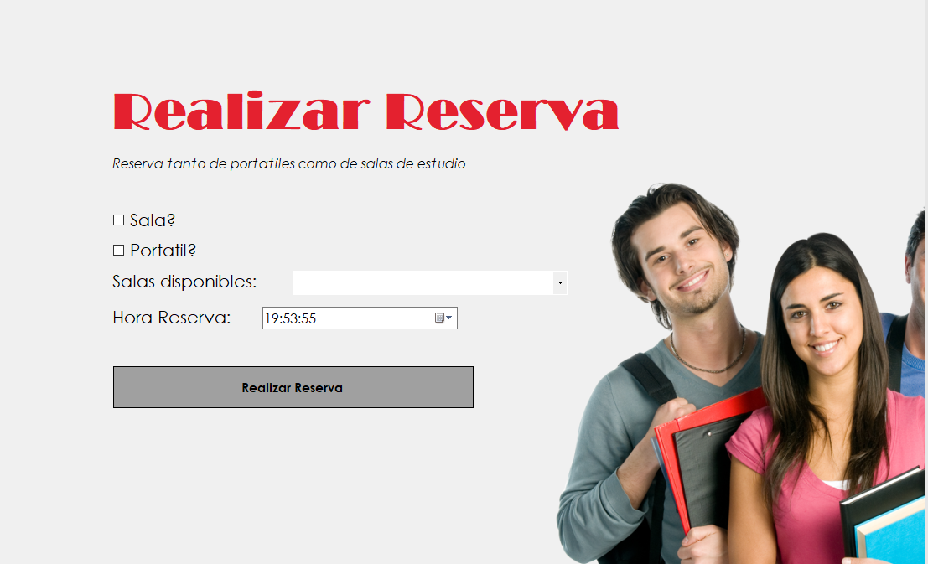
Biblioteca

Slide 11
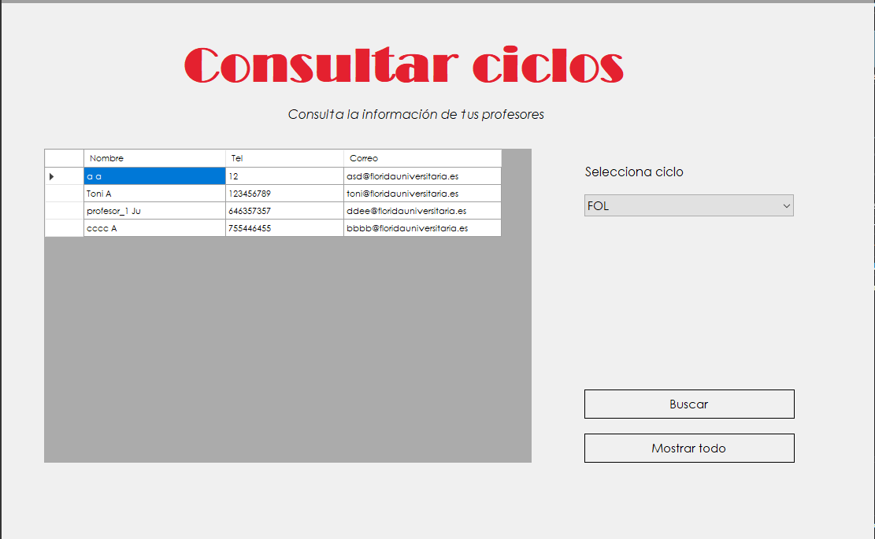
Consultar Ciclos

Slide 12
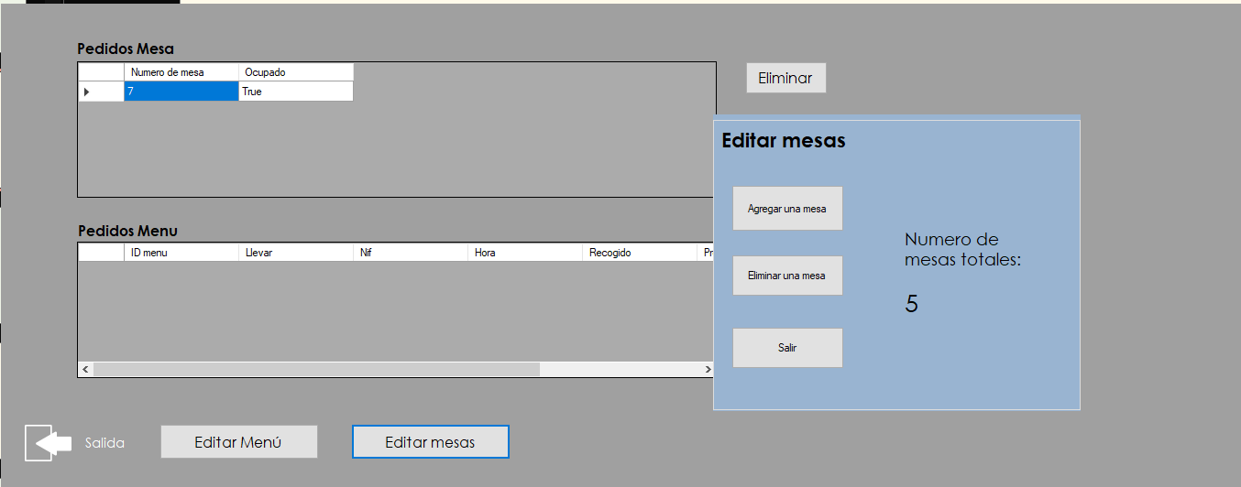
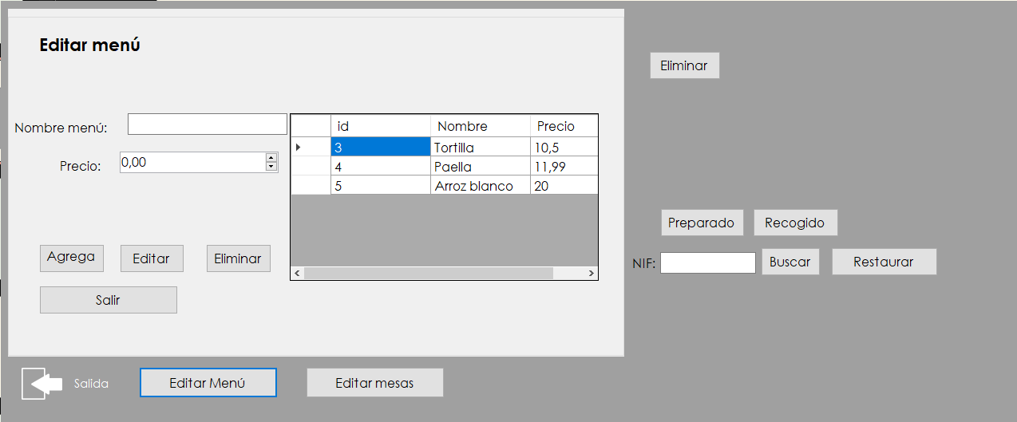
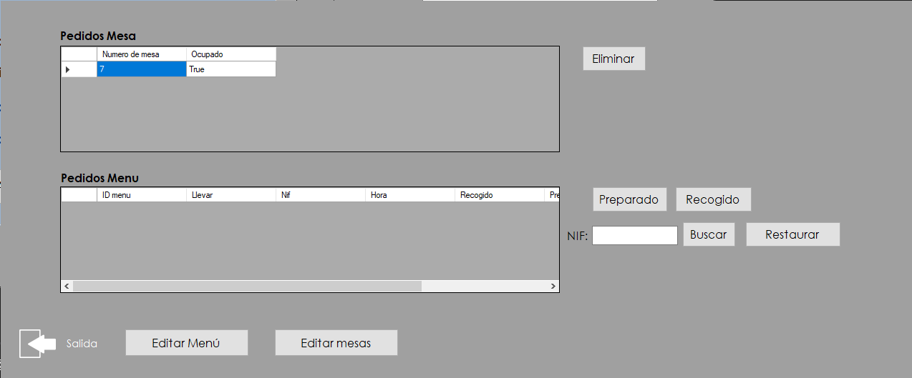
Gestión Cafeteria

Slide 13
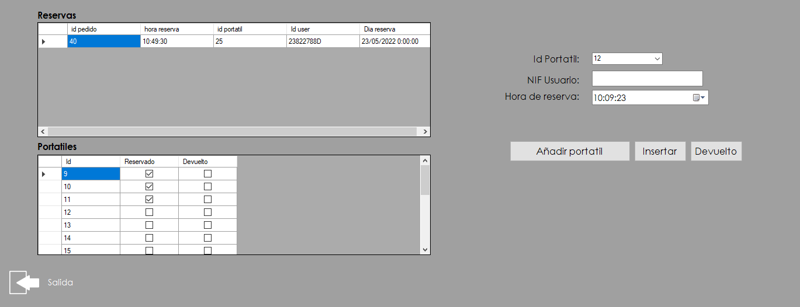
Gestión Biblioteca

Slide 14
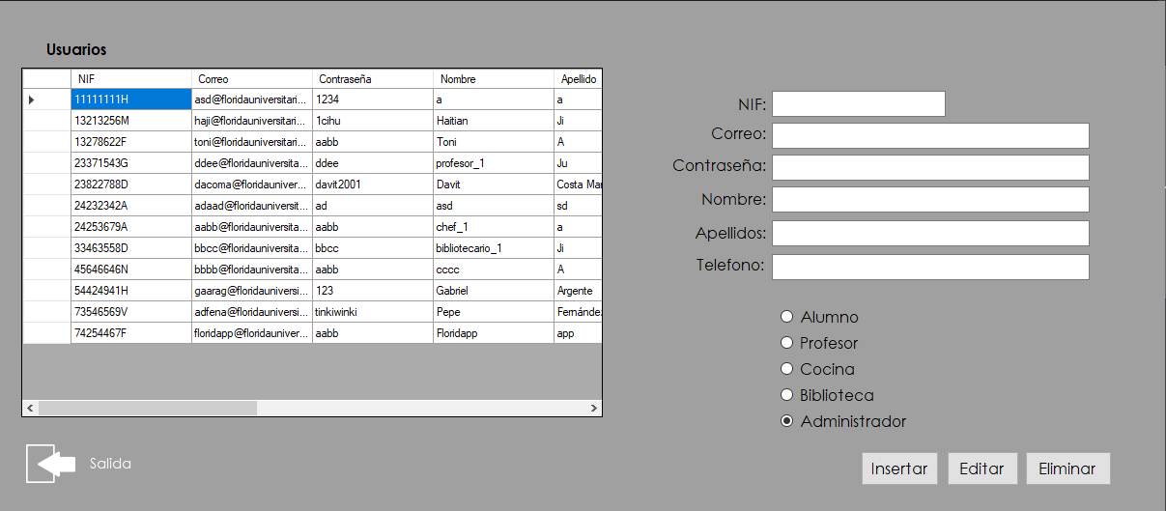
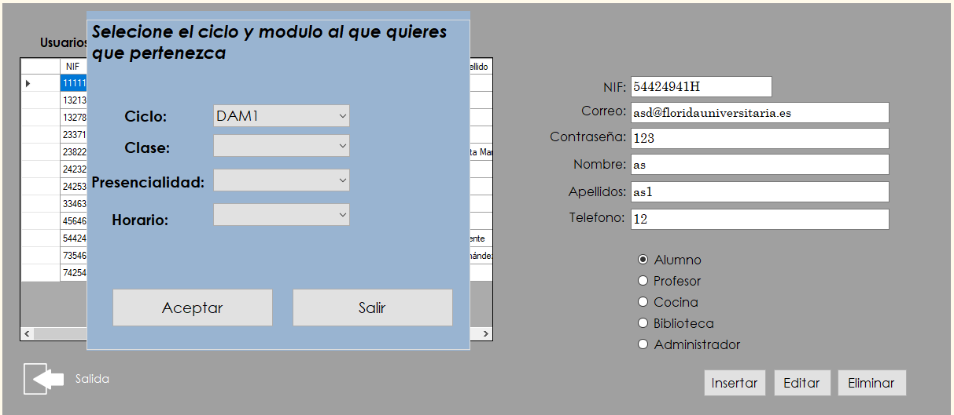
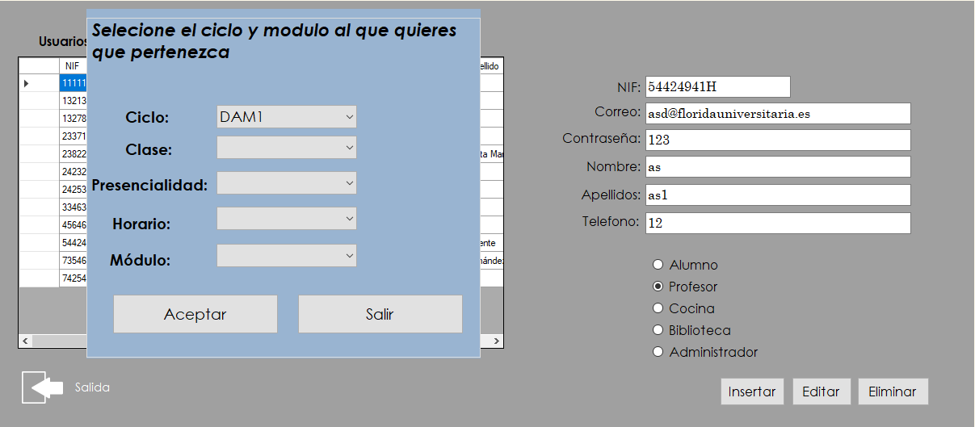
Gestión Administrador

Slide 15
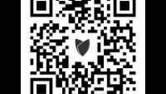
ELEVATOR PITCH

Slide 16
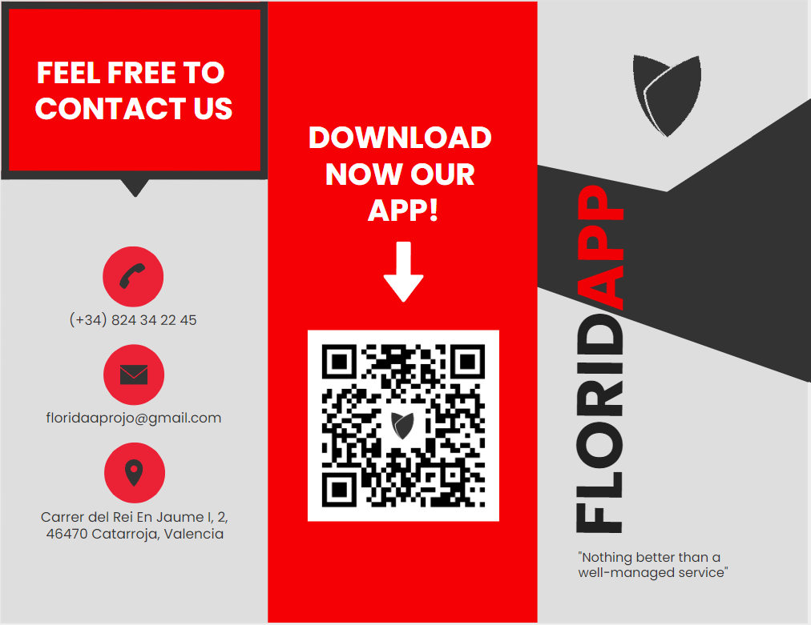
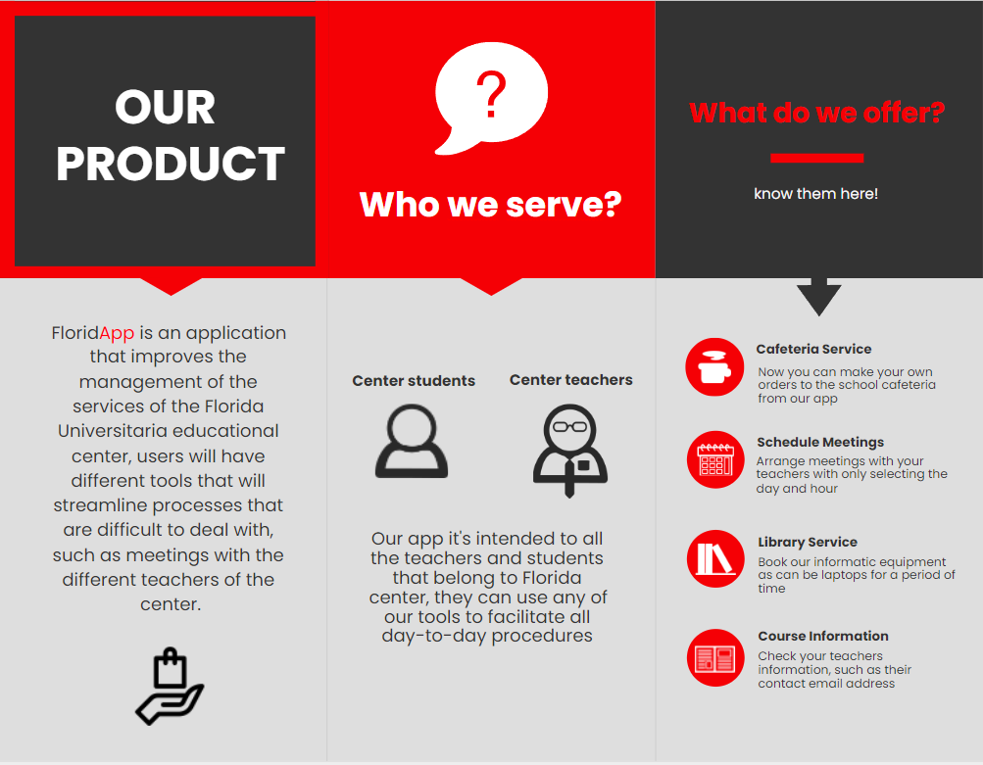
TRÍPTICO

Slide 17

En futuras versiones de la aplicación tenemos la intención de que el profesor/a pueda seleccionar ciertos días o horas en concreto en las que no puedan realizar una reunión con el, reservar peceras en la biblioteca y una funcionalidad para el aparcamiento.
PRÓXIMAS VERSIONES

Slide 18

FloridApp es una aplicación que puede mejorar y facilitar procesos de reserva en varios ámbitos dentro del centro.
CONCLUSIÓN

Slide 19
GRÁCIAS POR SU ATENCIÓN

